Slide 1
Depoziční prostředí karbonátových hornin

Slide 2
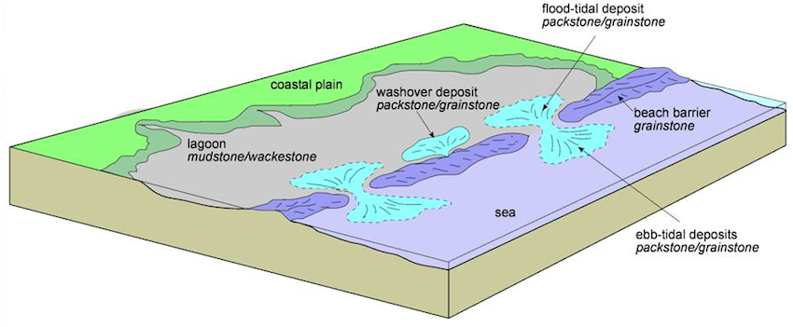
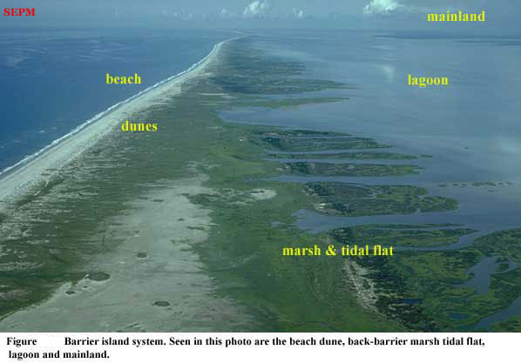
Lagunární prostředí
Chráněné laguny s měnící se salinitou za plážovými bariérami
  Depozice jemnozrnného sedimentu vytvářející packstone-mudstone
  Nízká diverzita bioty
Otevřené laguny (spojené s mořem) s normální salinitou
  Různé typy sedimentů
  Diversifikovanější biota

Slide 3
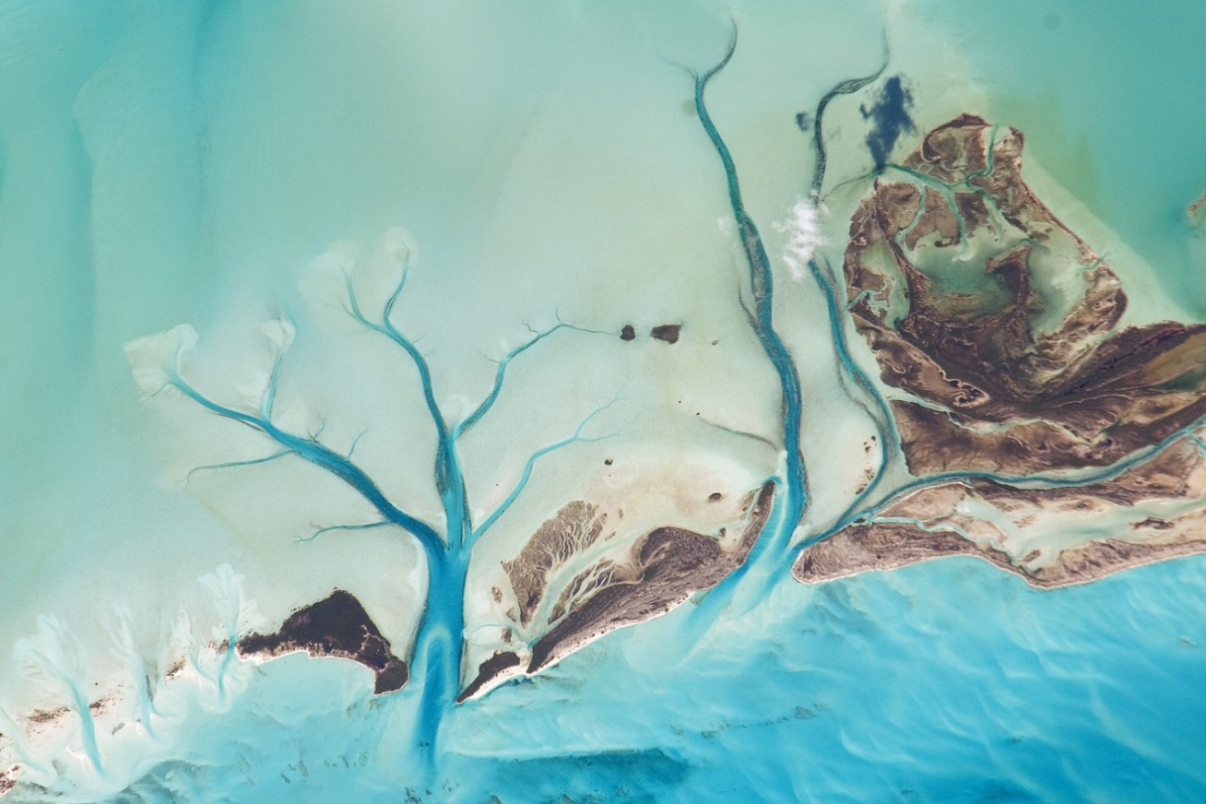
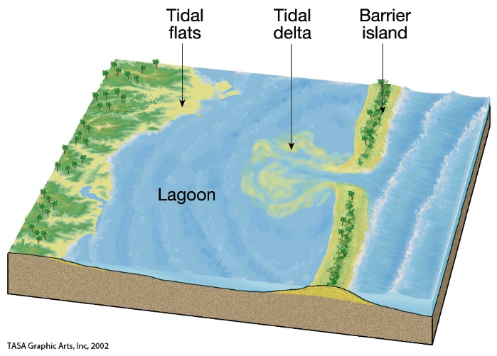
Tidální plošiny
výskyt na pobřeží chráněném před vlnami otevřeného oceánu (šelfovou lagunou, pozicí za bariérovým ostrovem, v chráněné zátoce)
Částečně marinní/terestrické –strmý gradient environmentálních podmínek (salinita, cirkulace, dmutí, klima)
Teplé a čisté vody mělkých tropických moří – hojná produkce karbonátu řasami a vznik mikrobiálních koberců – vázání a zachytávání + precipitace karbonátového materiálu

Slide 4
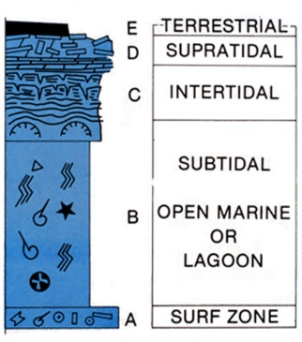
Tidální plošiny
Sekvence karb.tidálních plošin jsou ideálně složené z cyklů, které se do nadloží změlčují (sled začíná subtidálními, pokračuje intertidálními a končí supratidálními sedimenty

Slide 5
Tidální plošiny
Loferity
cyklické uloženiny (cykly ABC) popsané v triasových sekvencích
Alp
- A – bazální diskonformita, krasovění, jíly (supratidál)
- B – mikrobiality, fenestrální stavba (intertidál)
- C – subtidální vápence s marinní faunou

Slide 6
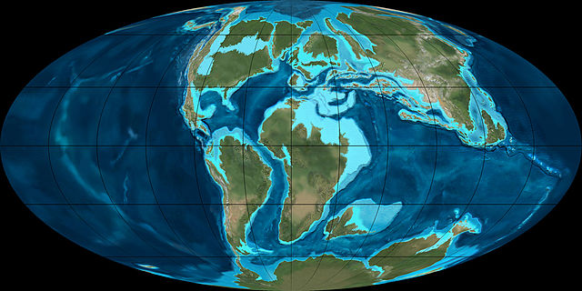
Perikontinentální a epikontinetální mělká moře
Perikontinetální mělká moře – zalévají šelfy kolem kontinentů (dnes nejběžnější)
Epikontinentální (epeirická) moře – zalévali rozsáhlá nízko položená území uvnitř kontinentů – dnes velmi vzácná, běžná v teplých dobách s vysokou hladinou oceánů
Liší se režimy vlnění a proudění, mírem a stylem vstupu (klastických) sedimentů a procesy řídícími změny mořské hladiny

Slide 7
Karbonátové šelfy, platformy
karbonátová platforma v širším slova smyslu – obecný termín pro šelfová prostředí s produkcí karbonátu (~ karbonátová továrna)
karbonátová platforma v užším slova smyslu – konkrétní typ šelfu s karbonátovou produkcí v nejmělčí ploché části (na plošině = platformě)

Slide 8
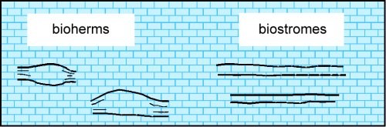
Termíny spojené s biogenními nárůsty
Bioherma: těleso karbonátových hornin s výrazným kupovitým či čočkovitým reliéfem vzniklé nárůstem skeletálních organizmů
Biostroma: deskovité těleso (vrstva) karb.h. vzniklé nárůstem skeletálních organizmů bez výrazného depozičního reliéfu

Slide 9
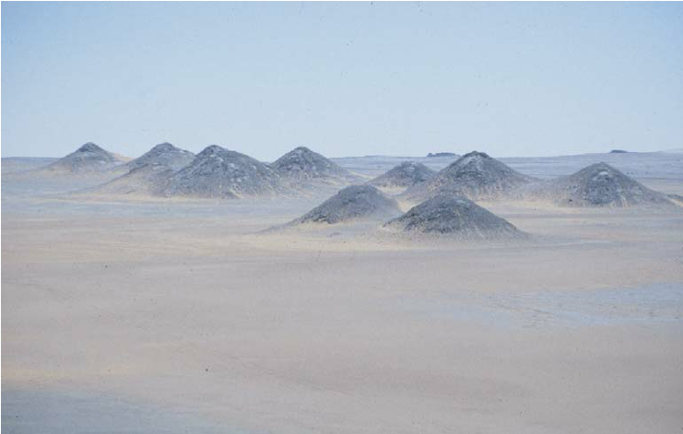
Termíny spojené s biogenními nárůsty
Kupa: kruhovitá kopečkovitá struktura (v našem kontextu protiklad konstrukčního útesu)
Mikrobiální kupa: biogenní kupa, tvořená nárůstem mikrobů, kteří precipitují karbonát a zachytávají a vážou okolní detritický (karbonátový i siliciklastický) sediment
Kalová kupa. Karbonátový nárůst s dominancí karbonátového kalu, organizmy tvoří jen minoritní složku

Slide 11
Karbonátové rampy
Homoklinální rampy – mírný svah s jednotným sklonem (kolem 1°, převýšení několik metrů na kilometr)
šířka 10 až více jako 100 km
depoziční prostředí postupně přechází z vysokoenergického prostředí do nízkoenergického prostředí s dominancí kalu
bez výskytu hrazení, svahového okraje
rampa počíná pobřežní čárou a končí přechodem do korelativních pánevních vrstev

Slide 12
Karbonátové rampy
produkt C-továren (továren chladných vod)
– karbonátem přispívají především heterotrofové
- nejsou vázaní na prosvětlené části
vodního sloupce
- karbonátová produkce tedy probíhá i v hlubších
částech mořských pánví
- nižší gradient produkce karbonátu
= nižší gradient svahu

Slide 13
Karbonátové rampy
Moderní příklady
Arabský záliv (Smluvní pobřeží), Žraločí zátoka v západní Austrálii

Slide 14
Laterální klasifikace karbonátových ramp

Slide 15
Laterální klasifikace karbonátových ramp
Vnitřní/proximální rampa: mezi pobřežím (pláže či laguny) a bází normálního vlnění (fwwb)
Vlnově dominantní prostředí : dno konstantně ovlivňováno vlněním – písčiny – dobře vytříděné facie s vápenci typu grainstone
Chráněné prostředí: sedimenty
lagun, peritidální sedimenty
- wackestones - mudstones

Slide 16
Laterální klasifikace karbonátových ramp
Střední rampa: Mezi fwwb a bází bouřkového vlnění (swb)
Dno často přepracováváno bouřkovým vlněním – ukládání tempestitů (packstone, grainstone, rudstone)
+ pozaďové sedimenty
(floatstone, wackestone)

Slide 17
Laterální klasifikace karbonátových ramp
Vnější/distální rampa: od SWB až k pánevní plošině
Dominují kalové sedimenty (lime mudstone, wackestone)

Slide 18
Karbonátové rampy
Distálně svažující se rampy
podobné homoklinálním rampám, ale s výrazným nárůstem gradientu svažování na vnější (distální, vnější) části rampy
šířka 10 až 100 km
Moderní příklady: severovýchodní Yucatan, západní Florida

Slide 19
Karbonátové platformy
Hrazené karbonátové šelfy/platformy
ploché mělké perikontinentální platformy (šířka od několika km až okolo 100 km)
hrazení útesovou bariérou, mělčinou, ostrovem – zde hlavní působení vlnění otevřeného moře, chránící platformu
Strmý svah

Slide 20
Karbonátové platformy

Slide 21
Karbonátové platformy
produkt T-továren
– karbonátem přispívají především autotrofové
- strmě klesající gradient karbonátové produkce
(maximální produkce karbonátu
v nejprosvětlenějších částech vodního sloupce)
= strmý reliéf platforem

Slide 22
Laterální klasifikace platforem karbonátových šelfů

Slide 23
Laterální klasifikace platforem karbonátových šelfů
Vnitřní/proximální platforma – příbřežní zóny s dominancí dmutí, zahrnující peritidální a mělké subtidální prostředí (laguny a tidální plošiny)
Proměnlivá nebo omezená salinita, pomalá cirkulace vod, málo diverzifikovaná biota

Slide 24
Laterální klasifikace platforem karbonátových šelfů
Vnější platforma:
úzká zóna kolem šelfového okraje s mělčinami a útesy

Slide 25
Laterální klasifikace platforem karbonátových šelfů
Svah platformy
Často značný sklon, redepozice z čela útesu

Slide 26
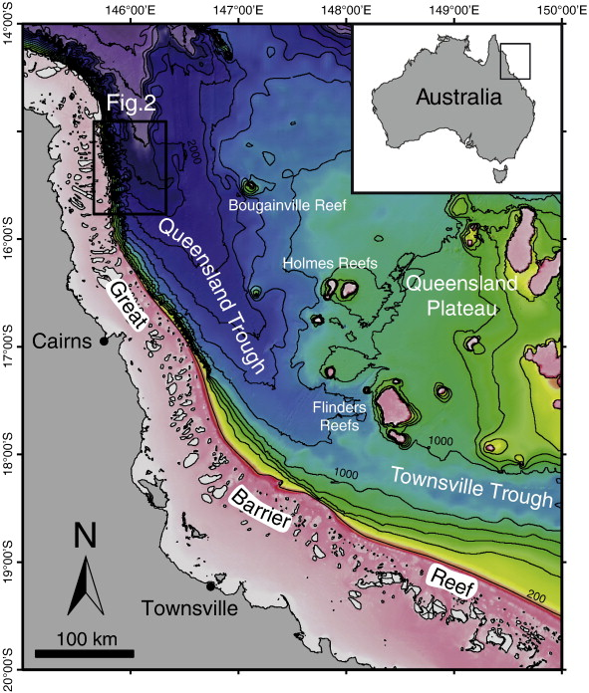
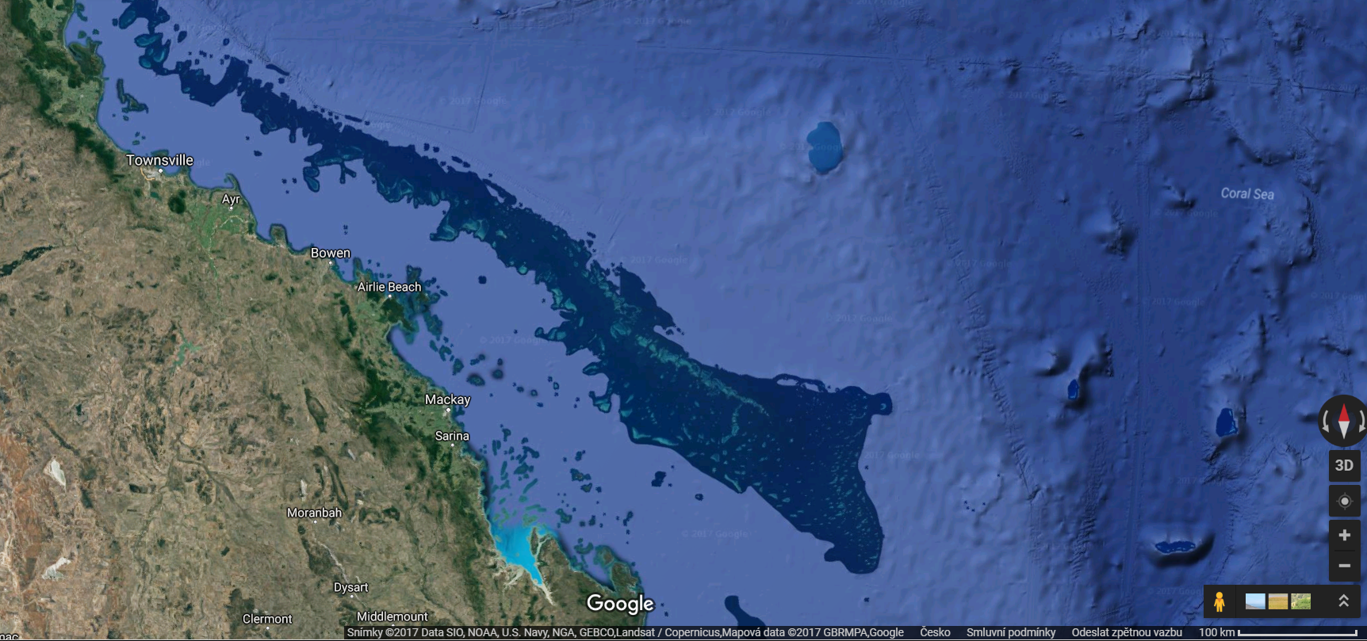
Karbonátové platformy
Hrazené karbonátové šelfy
Queenslandský šelf (východní Austrálie)

Slide 27
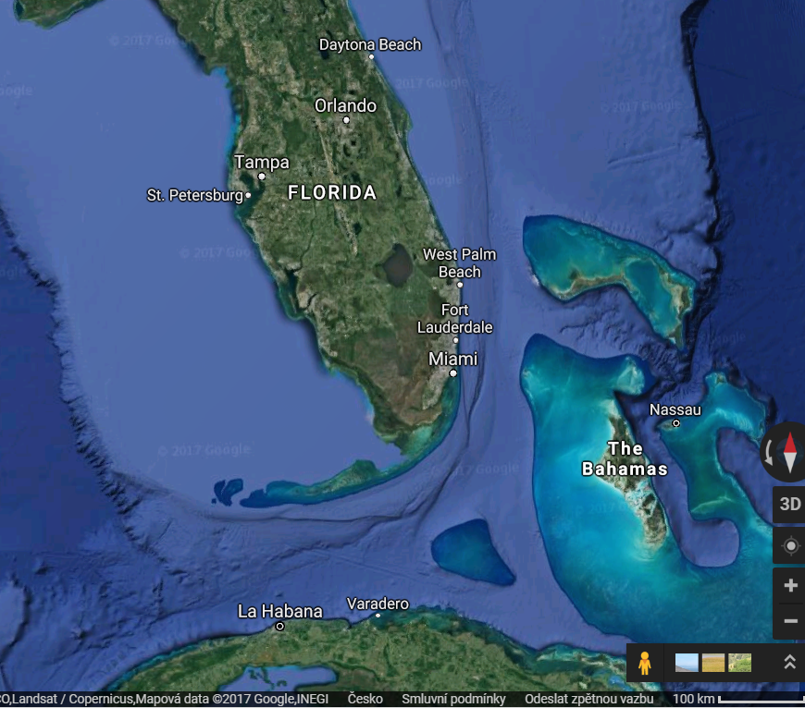
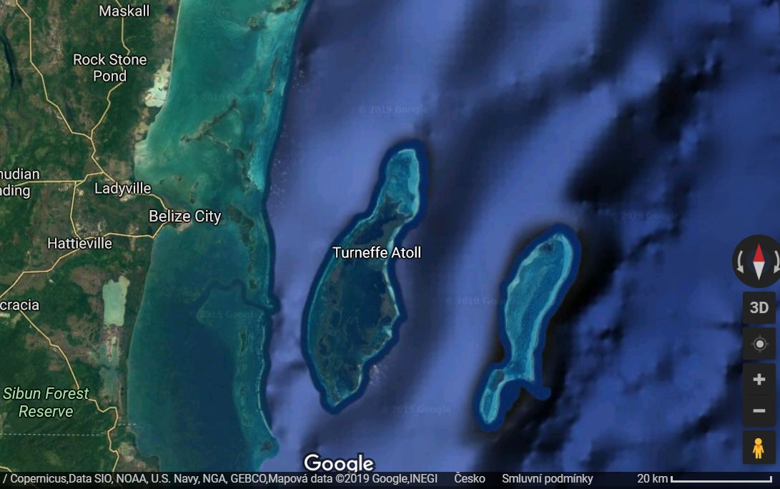
Karbonátové platformy
Hrazené karbonátové šelfy
jižní Florida, Belize

Slide 28
Karbonátové platformy
Epeirické platformy
velmi rozsáhlá, plochá, kratonická území uvnitř kontinentů zalitá mělkými moři
dominující mělce subtidální-intertidální nízkoenergické facie + facie tidálních plošin
okraj směrem k oceánu má mírný (rampovitý) nebo strmý (šelfový) charakter a může být hrazený
šířka od 100 do 1000 km
neexistují dobré příklady moderních epeirických platforem

Slide 29
Karbonátové platformy
Izolované karbonátové platformy
mělkomořské platformy oddělené od kontinentálních šelfů hlubokým oceánem
jejich okraje mohou mít útesy a písčiny (písečné mělčiny)
vnitřní části charakteristické nízkoenergickými faciemi a tidálními plošinami
většina izolovaných platforem má příkré okrajové svahy směřující do hlubokých oceánských pánví
šířka mezi 10-100 km

Slide 30
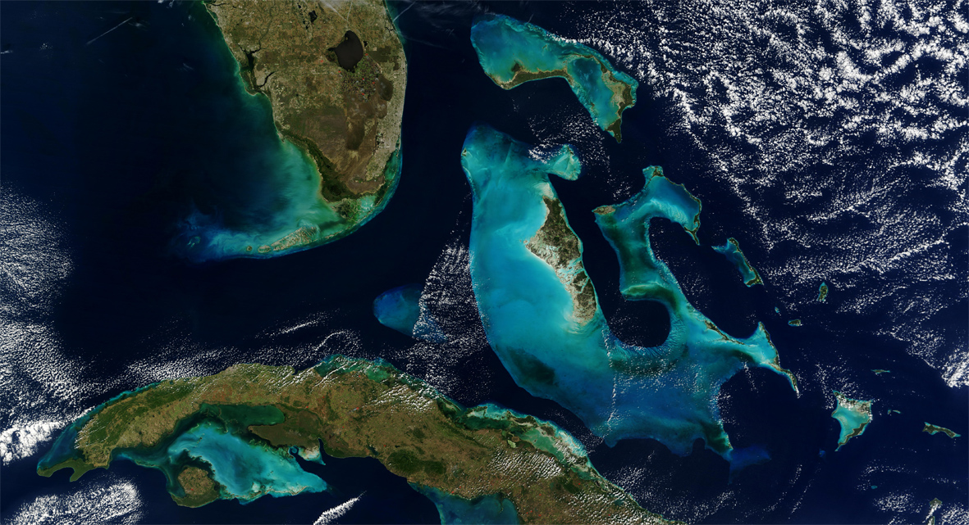
Karbonátové platformy
Izolované karbonátové platformy
Moderní příklady: Bahamská lavice

Slide 32
Karbonátové platformy

Slide 33
Oceánské atoly
Rostou na vyhaslých, subsidujících vulkanických elevacích
Charakteristické zvýšenými útesovými lemy, příkrými vnějšími svahy a nízkými korálovými ostrůvky, které jsou obehnány mělkými a hlubokými lagunami s věžičkovitými útesy
Kruhovité či elipsovité atoly jsou obklopeny hlubokými oceánskými vodami
V průměru mohou mít méně než 1 km až 130 km

Slide 34
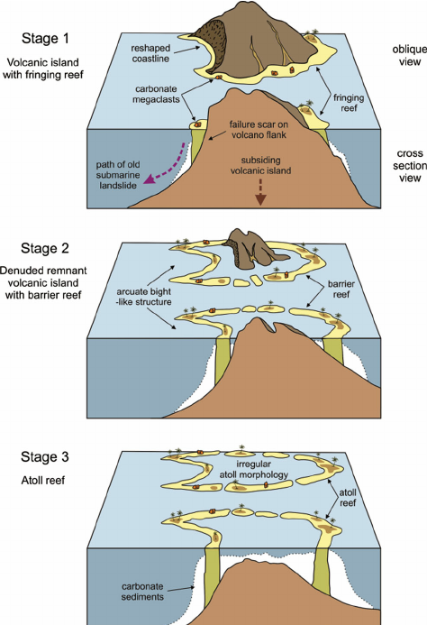

Slide 35
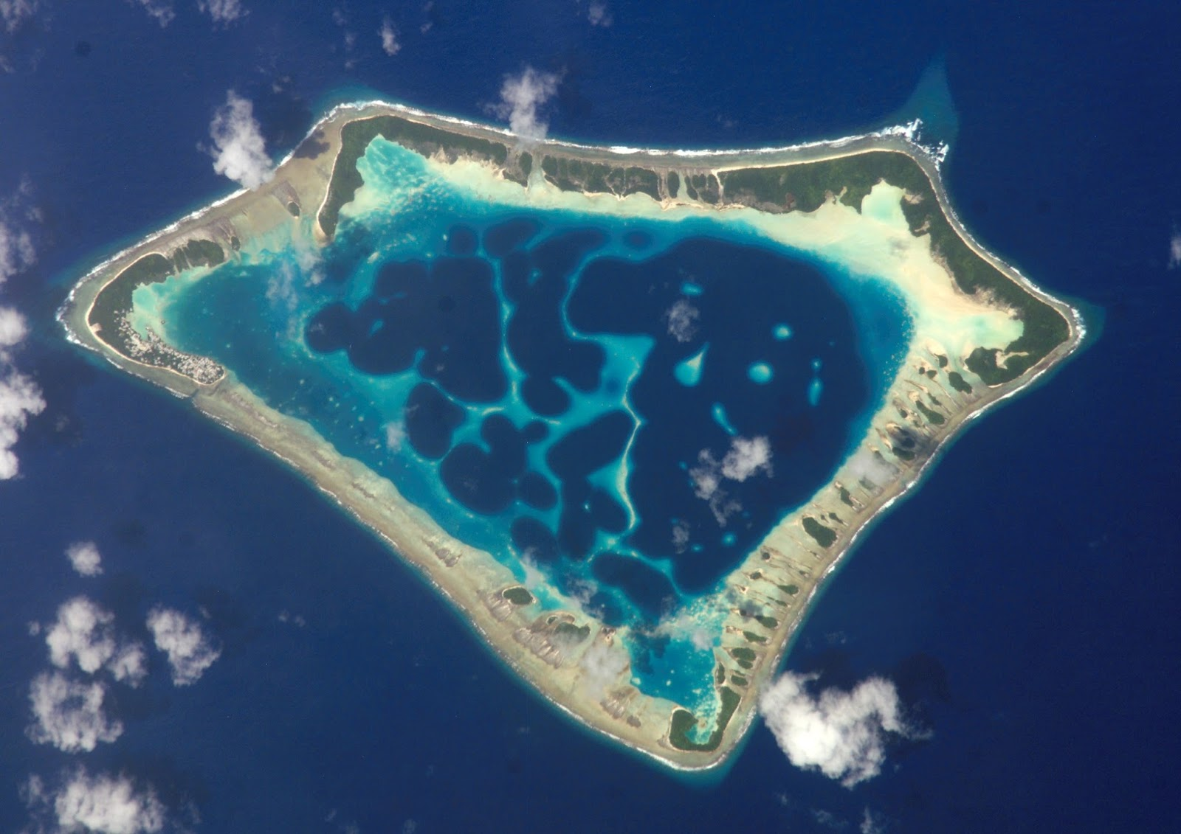
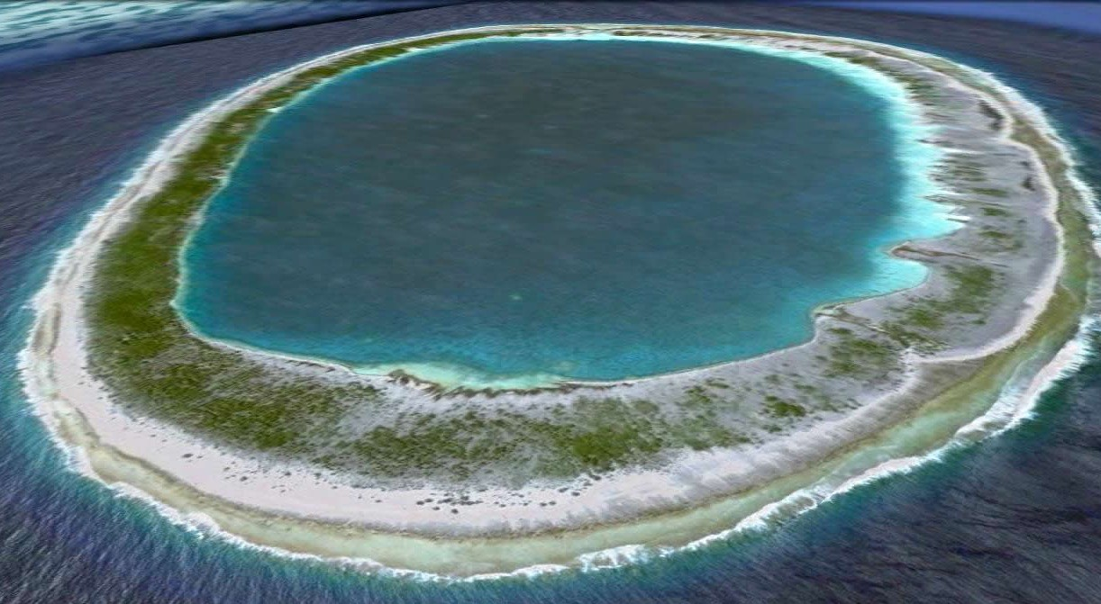
Oceánské atoly

Slide 36
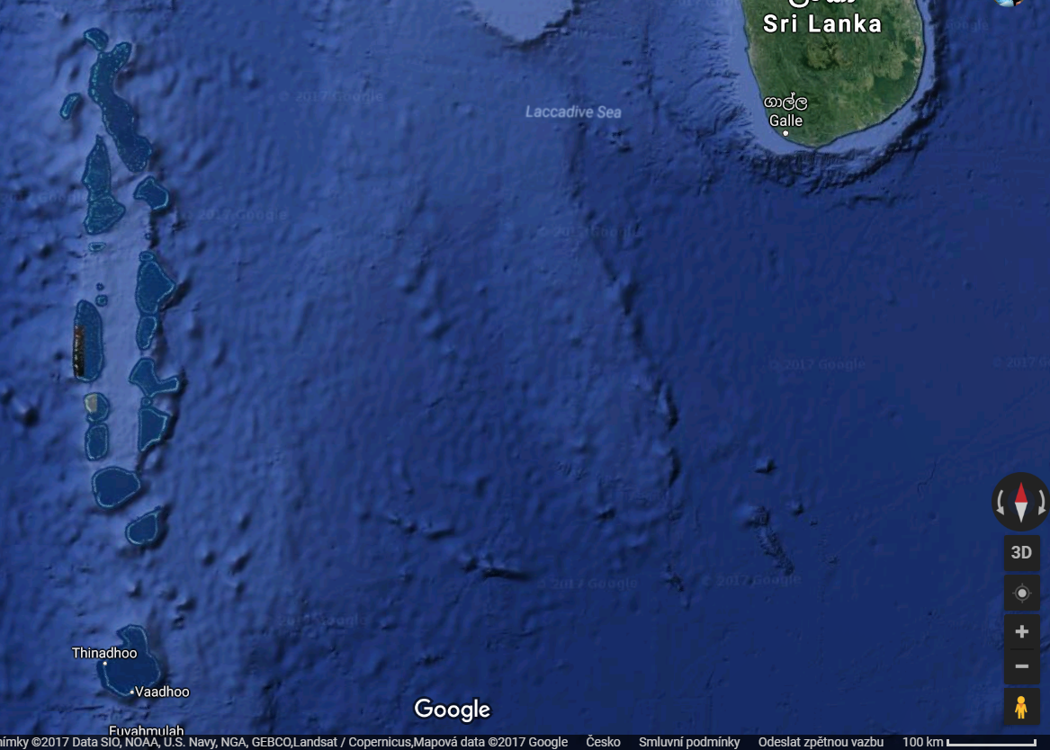
Oceánské atoly
Moderní příklady: Maledivy v Indickém oceánu; běžné jsou v západním a centrálním Pacifiku

Slide 37
Utopené karbonátové platformy
Vznik při rychlém růstu hladiny moře, silné subsidenci nebo drastickém snížení karbonátové produkce
Vznik pelagických platforem na předešlých mělkomořských platformách
Moderní příklady: atoly v Pacifiku a Indickém oceánu, Blakeova plošina severně od Baham

Slide 38
Hlubokomořská prostředí
Hlubší části vnějších částí šelfů a ramp, hluboko pod SWB a zónou dobrého prosvětlení
Prostředí za okrajem/hranou šelfu:
svah, svahové úpatí, abysální planina, středooceánské hřbety, hlubokooceánské elevace a vulkanické podmořské hory a oceánské příkopy
Velmi hluboká prostředí: bathyální, abysální, hadální
Ploché oceánské dno - abysální zóna zahrnuje zhruba 75% celkové plochy oceánského dna, které je pokryto málo mocnou vrstvou pelagických sedimentů či distálních turbiditů.

Slide 39
Sedimentační procesy
Sedimentace je v hlubokých mořích řízena těmito procesy:
Dekantace (vypadávání ze suspenze) mořských pelagických a eolickou činností do moře transportovaných částic
Dnový transport gravitačními proudy (turbidity, úlomkotoky, zrnotoky a skluzy)
Redepozice sedimentu geostrofickými proudy (konturity)
Chemická a biochemická precipitace na mořském dně

Slide 40
Moderní hlubokomořské sedimenty
biogenní materiál – pelagická bahna (hleny) – křemičitá nebo karbonátová
materiál redeponovaný z mělkomořského prostředí, usazený na svazích a v pánvi
hlubokomořské jíly
vulkanický materiál
glaciomarinní materiál – např. dropstony

Slide 41
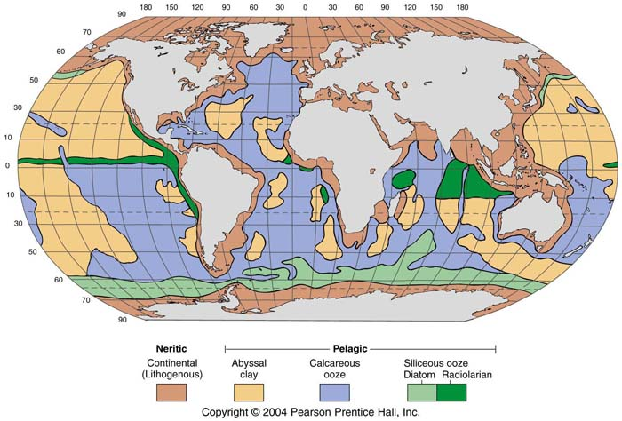
Karbonátová bahna pokrývají kolem 50% moderního mořského dna

Slide 42
Karbonátový plankton a bahna
Plankton přispívá do sedimentárního záznamu:
Usazování koster a schránek
Fekální peletizací
Mořský sníh (agregáty schránek, mikrobů, peletů a jiné organické hmoty slepené polysacharidy)
Fytodetrit
Většina nanoplanktonu se na dno dostane jen díky agregaci/vločkování
Nanoplankton není znám před mesozoikem a tak srovnání s moderními karbonáty mohou obstát jen mezozoické a kenozoické karbonáty

Slide 43
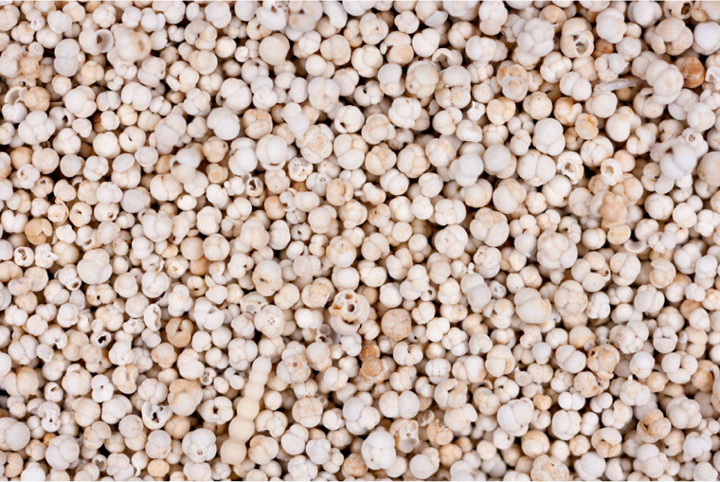
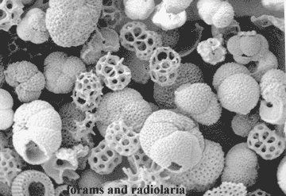
Karbonátový plankton a bahna
Foraminiferová bahna – foraminifery písčité frakce v nanoplanktonním kalu

Slide 44
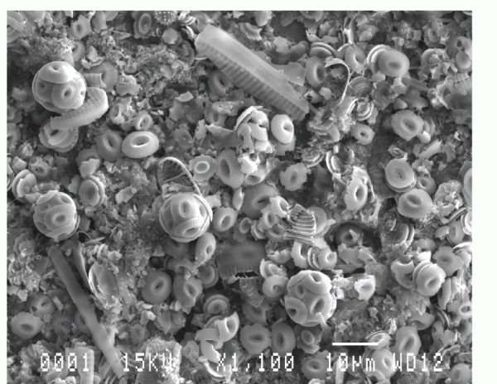
Karbonátový plankton a bahna
Nanofosilní/nanoplanktonová bahna – kokolitková bahna (Chrysophyta, Coccolithophorida)

Slide 45
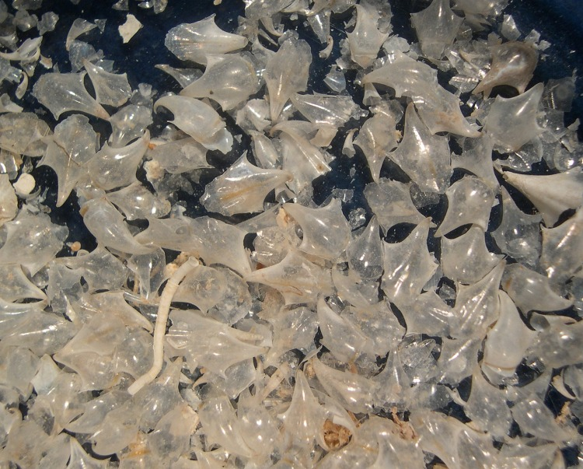
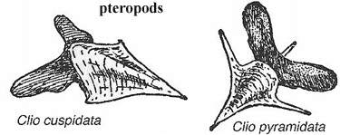
Karbonátový plankton a bahna
Pteropodová bahna – do hloubek 3 km - aragonitové schránky gastropodů (pteropodi a heteropodi)

Slide 46
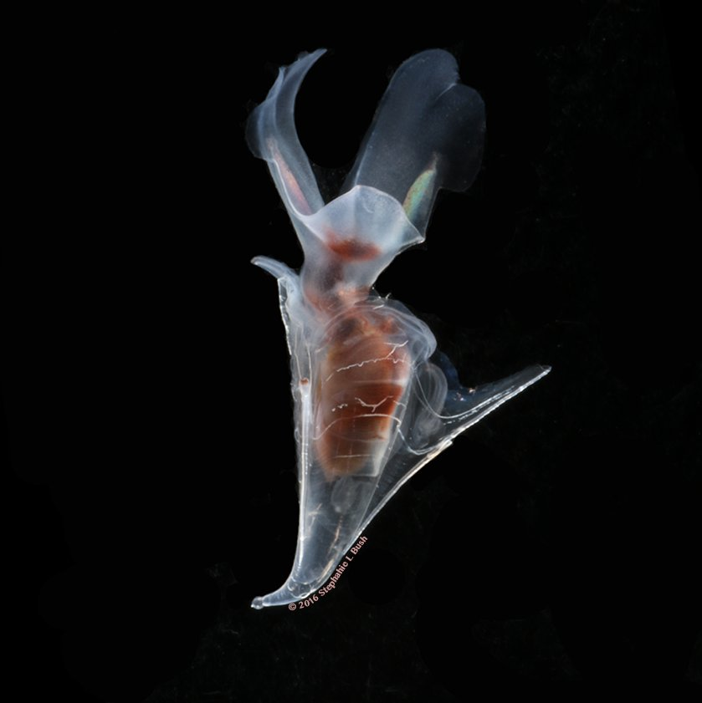
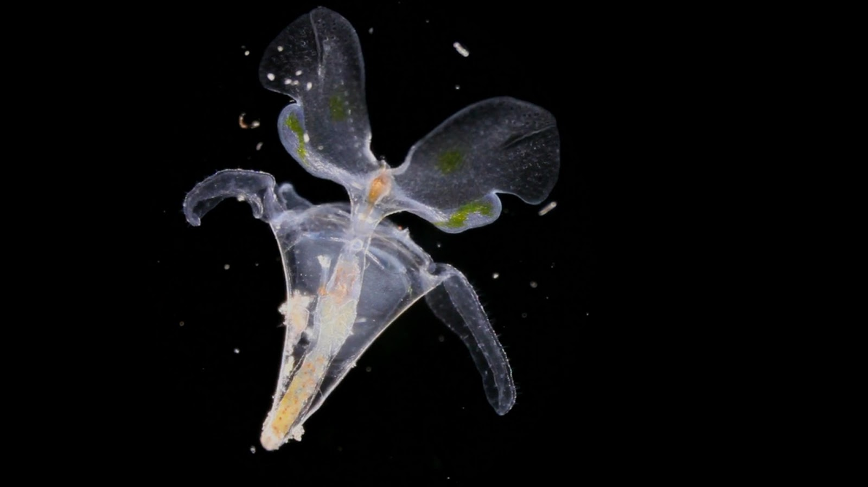

Slide 47
Alochtonní (alodapické) karbonáty
Skluzy - přemístění paketu sedimentů podél odlučné plochy (střižné zóny)
klouzání velkých bloků podél smykové plochy
Ztráta stability =
velká sedimentační rychlost (značné převýšení svahů)
rozdílná kompakce
strukturní změny (např. solné dómy)
zemětřesní

Slide 48
Alochtonní (alodapické) karbonáty
Gravitační proudy:
Zrnotoky – pohyb sedimentu je podporován interakcemi mezi zrny (podpůrná struktura klastů)
Úlomkotoky – pohyb směsi matrix, klastů a fluid (podpůrná struktura základní hmoty)

Slide 49
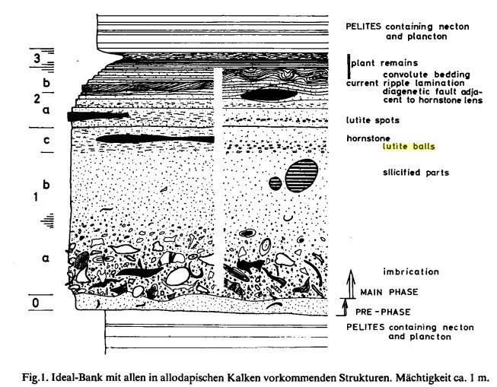
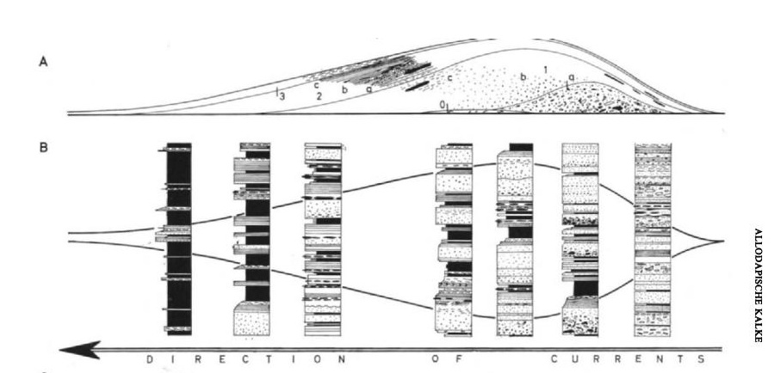
Alochtonní (alodapické) karbonáty
Gravitační proudy:
Turbiditní proudy – sediment se pohybuje díky zdvihu turbulentního (chaotického) proudění + trakcí + ve finální fázi ze suspenze
výrazný rozdíl mezi alochemy turbiditu a pozaďového sedimentu = velká vzdálenost transportu/velký ekologický/hloubkový gradient mezi bioklasty v autochtonních (pozaďových) a alochtonních vrtsvách
Meischnerova sekvence (obdoba Boumovy sekvence)

